Slide 1

浪跡天涯
組別 : 第四組
組員 :葉登發 周揚竣 梁建功 牛禹喬 林平世
指導老師:許雅婷 錢達智 趙令文 陳思方 何柏杰 老師

Slide 2
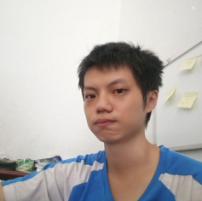


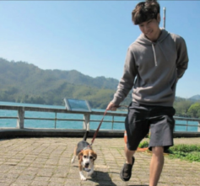

小組成員與分工介紹
葉登發
◆網站規劃
◆ LOGO設計
◆ PHP
牛禹喬
◆網站首頁設計
◆資料庫
◆ API串接
周揚竣
◆版面設計
◆ PHP
◆頁面整合
林平世
◆ LOGO設計
◆網頁建置
梁建功
◆會員功能
◆前端細部微調
◆蒐集資料

Slide 3
動機與目的
動機
在世界的許多角落，有很多的毛浪浪們，牠們滿身瘡痍、無家可歸，但只要有人願意分 給牠們一點愛，這些浪浪就會脫胎換骨，變成人們最貼心的毛小孩。
目的
讓無家可歸的小動物們，找到安心的飼主們，快快樂樂的一同生活

Slide 4
網頁架構與連結
網站架構
首頁
各項功能連結
流浪救援
協尋、認養
關於我們
會員中心
關於我們
流浪動物展示
會員通報
會員追蹤管理
會員基本資料
搜尋系統
登入/註冊

Slide 5

Ｌｏｇｏ設計／色彩規劃
#007897
#66C7F1
#878183
#7f8e71
使用藍色與綠色來呈現流浪動物的處境，讓不同動物依靠在一起來表達溫暖
目的是要呈現一個溫暖、友善的流浪動物收容環境

Slide 6
受眾客群分析
動物基金會
遺失寵物的人
愛貓、愛狗人士
熱心民眾

Slide 7











開發技術與使用工具
前端
後端
前端
版本控制
後端
使用工具
Photoshop
Premiere

Slide 8
專案 SWOT分析
S 優勢
提供免費平台供使用者進行交流
使用者可以追蹤自己喜歡的案件
能夠關注最新的流浪動物
W 劣勢
網站僅能提供資料請求第三方協助
O 機會
社會至今仍有許多流浪動物，動物保護的理念慢慢抬頭，讓大眾更了解流浪動物的問題。
T 威脅
網站使用率會影響到資訊的傳遞

Slide 9
參考來源
浪浪別哭 http://www.langlangdontcry.com.tw/member.html
浪途通報 https://noramichi.app/about
社團法人臺南市徐園長護生協會 https://hapatc.org.tw/index.php
臺中動物之家
https://www.animal.taichung.gov.tw/1521481/Normalnodelist
動物認領養 - 全國動物收容系統
https://asms.coa.gov.tw/AmlApp/App/AnnounceMent.aspx?PageType=Adopt

Slide 10
成果展示

Slide 12
Thank you

